Slide 1
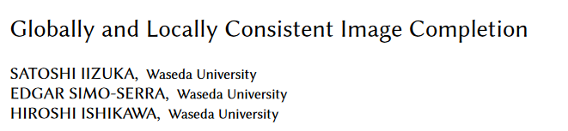
Iizuka S , Simo-Serra E , Ishikawa H . Globally and locally consistent image completion[J]. ACM Transactions on Graphics, 2017, 36(4):1-14.

Slide 2
inpainting
Existing works for image inpainting can be mainly divided into two groups.
The first group represents traditional diffusion-based or patch-based methods with low-level features.
The second group attempts to solve the inpainting problem by a learning-based approach, e.g. training deep convolutional neural networks to predict pixels for the missing regions.

Slide 3
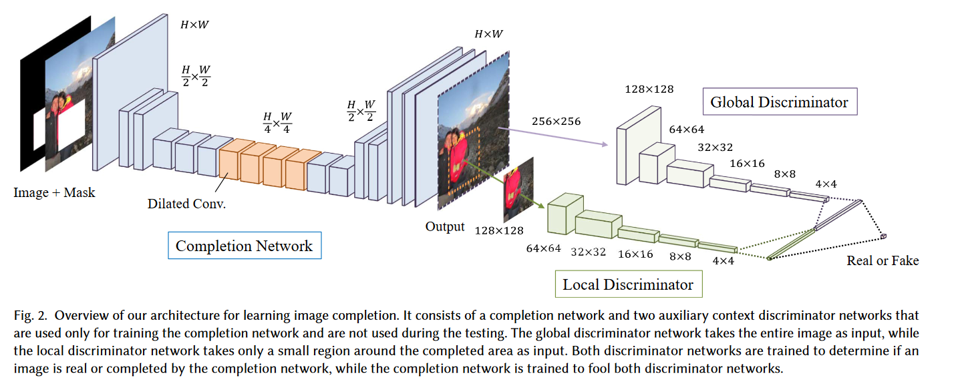

Slide 4
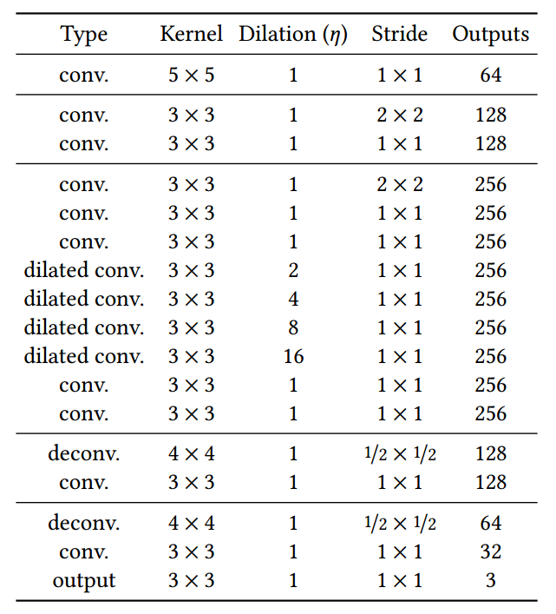
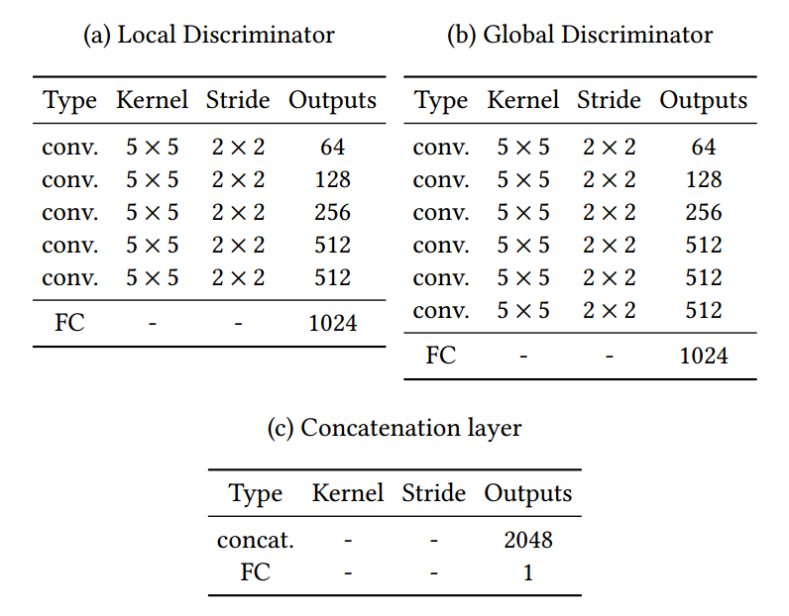

Slide 5
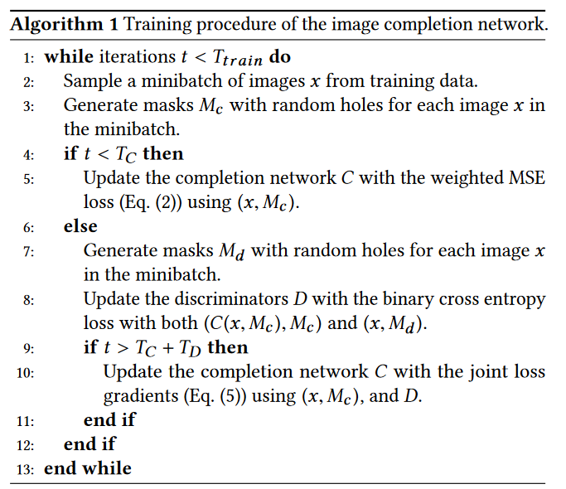
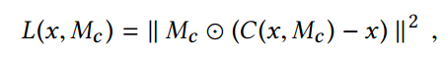
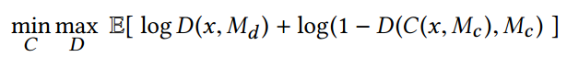
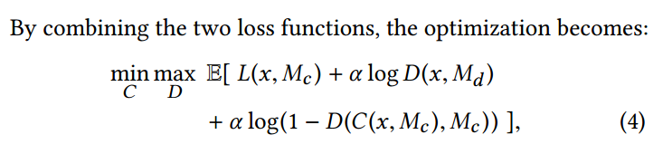
训练生成网络
训练判别网络

Slide 6
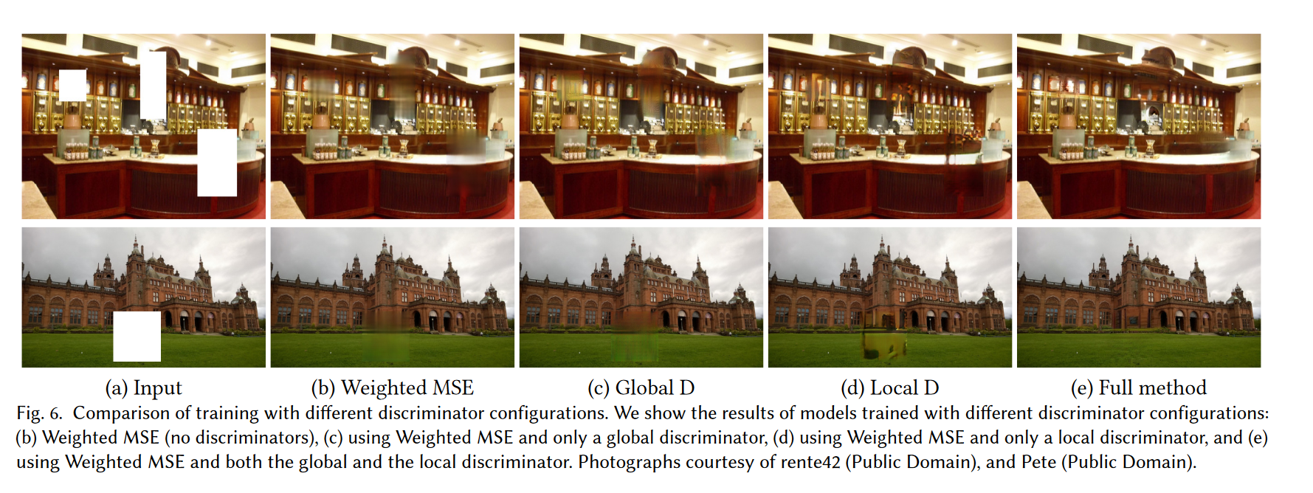
更多结果参见论文原文
不同领域之间需要进行finetunning

Slide 7
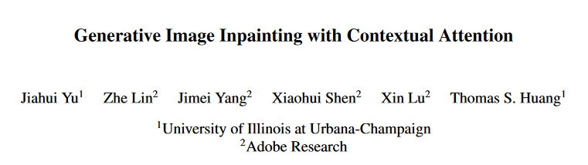
Yu J , Lin Z , Yang J , et al. Generative Image Inpainting with Contextual Attention[C]// 2018 IEEE/CVF Conference on Computer Vision and Pattern Recognition (CVPR). IEEE, 2018.

Slide 8
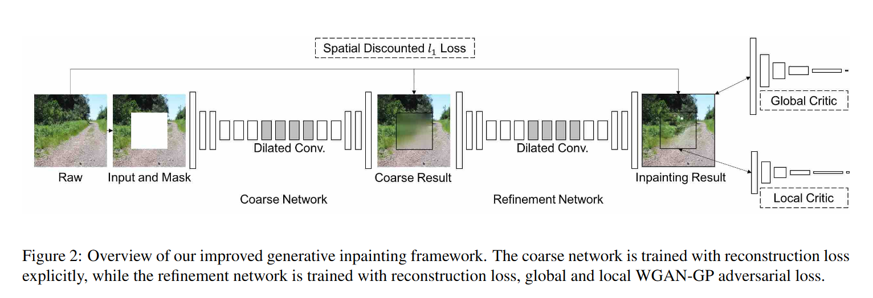
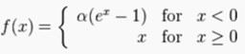
乞丐版：与上一个工作的不同之处
1 两段修复框架，第一段粗略修复，第二段精细恢复
2 为了提高网络的训练效率以及减少参数的数量，作者使用了窄而深的网络
3 将全局和局部的特征表示分开，而不是合并到一起，全局和局部使用的WGAN-GP损失而非MSE损失
4 作者提出了空间衰减重构损失，在缺失区域的边界上修复的结果的歧义性（ambiguity），要远小于中心区域
5 使用了ELUs来替代ReLU，移除批归一化，作者发现批归一化会降低修复的图像色彩的一致性

Slide 9
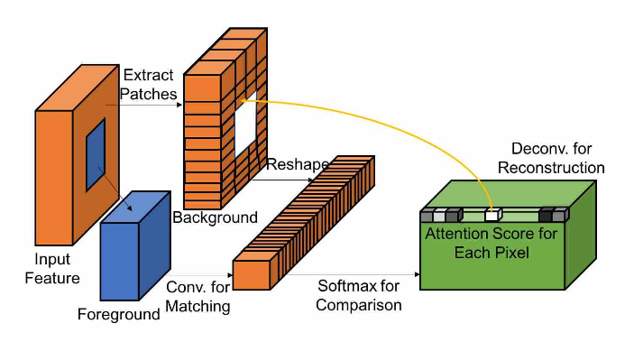
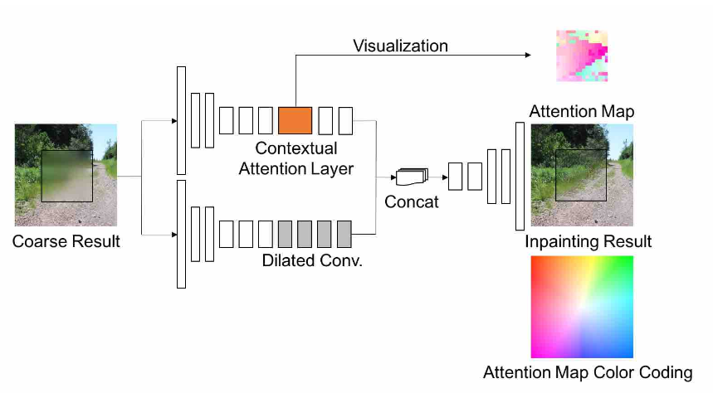
对精细网络的优化：
基本流程：
匹配+替代+反卷积
可视化：
显示目标来源位置信息

Slide 10
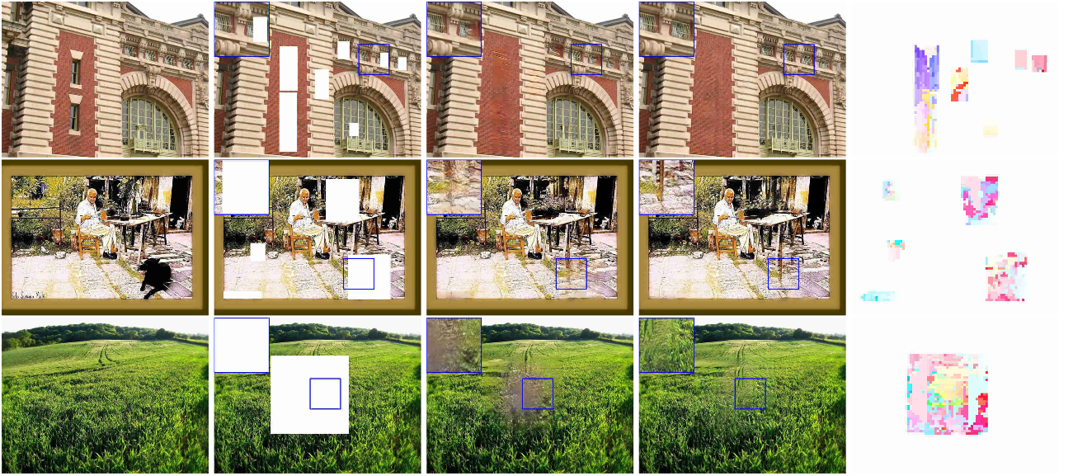

Slide 11
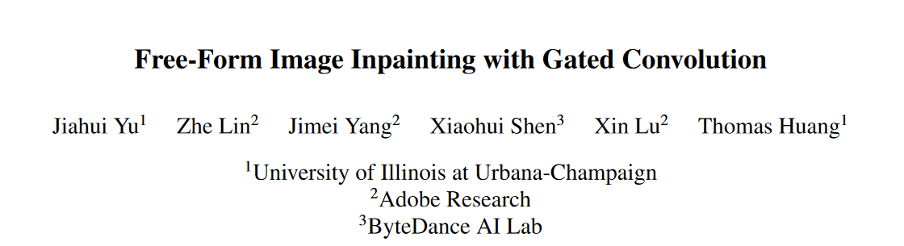

Slide 12
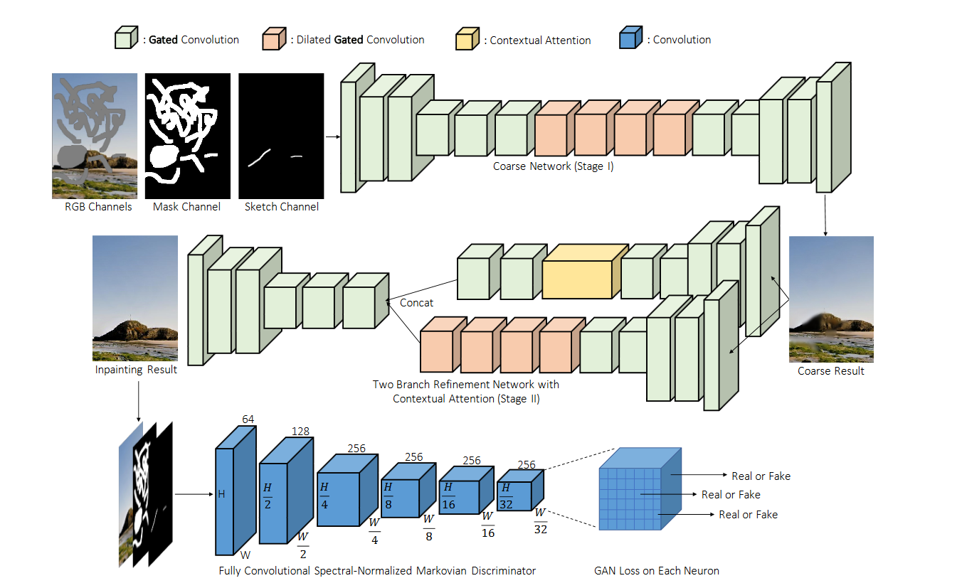

Slide 13
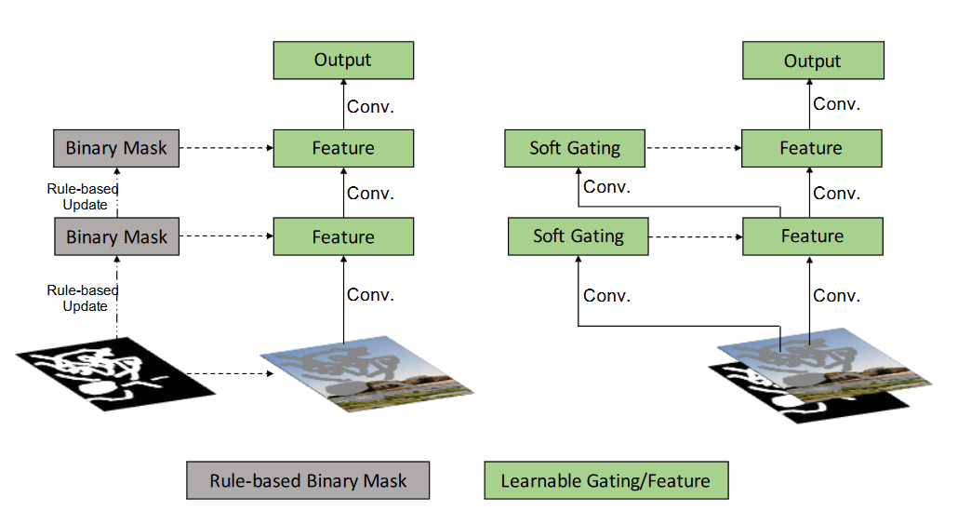
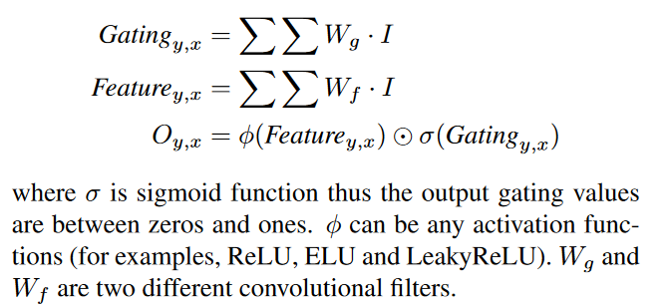

Slide 14
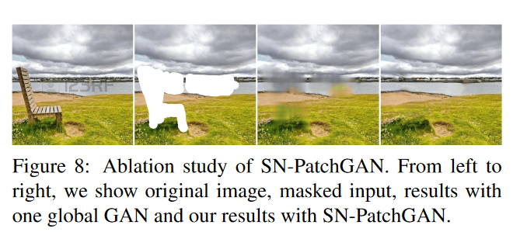
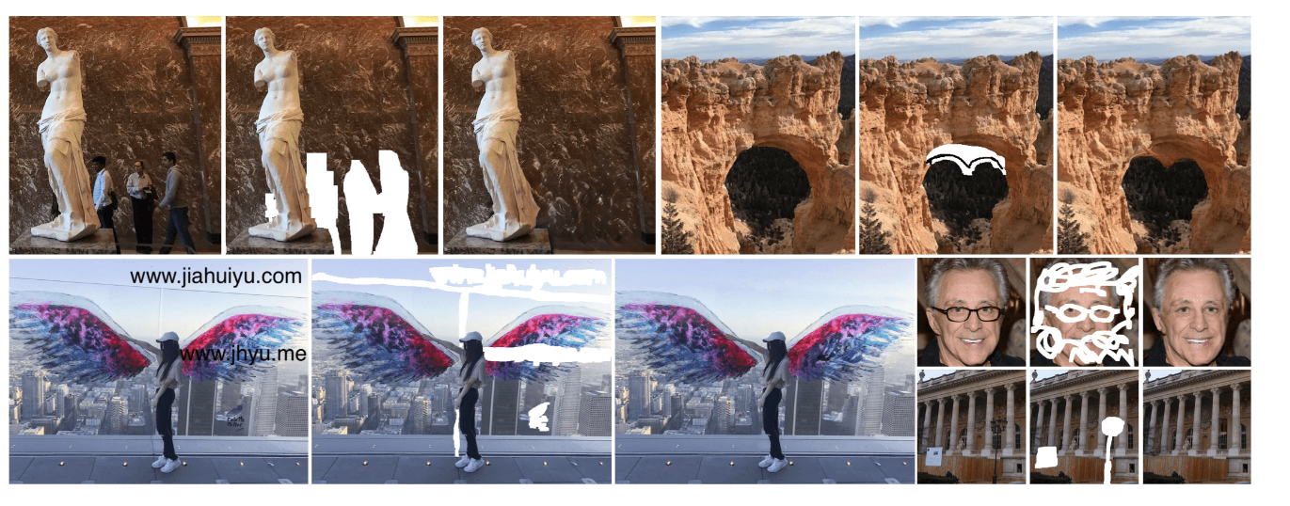

Slide 15
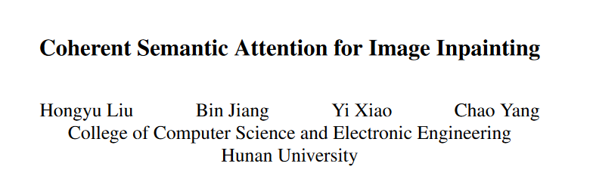
Liu H , Jiang B , Xiao Y , et al. Coherent Semantic Attention for Image Inpainting[J]. ICCV 2019.

Slide 16
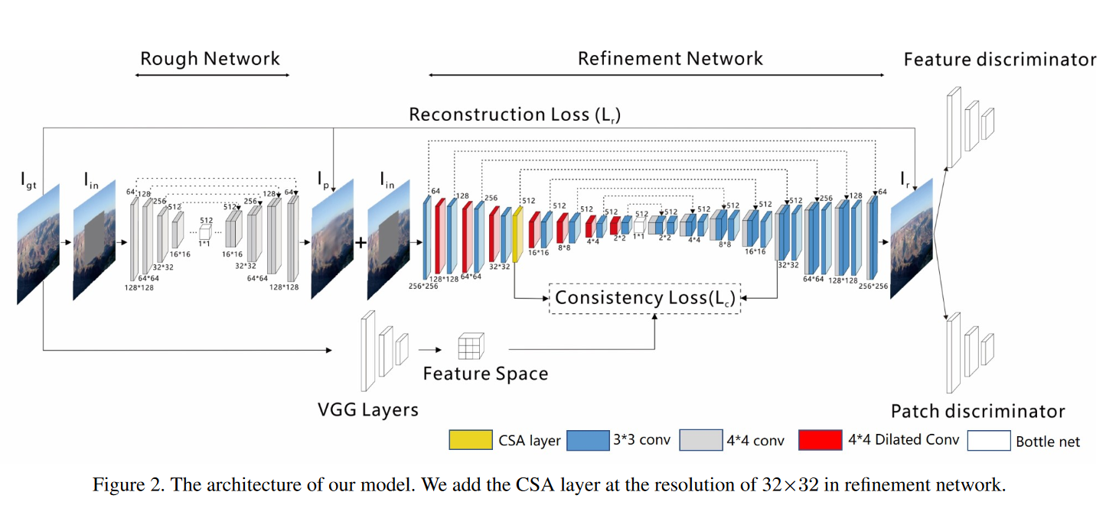

Slide 17
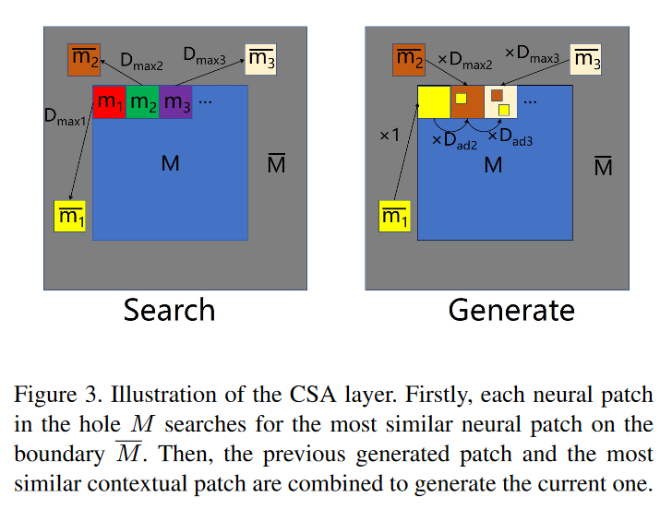
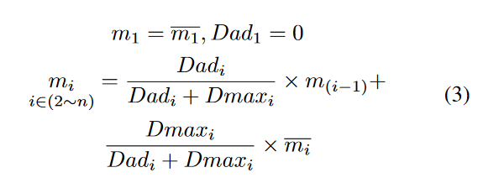

Slide 18
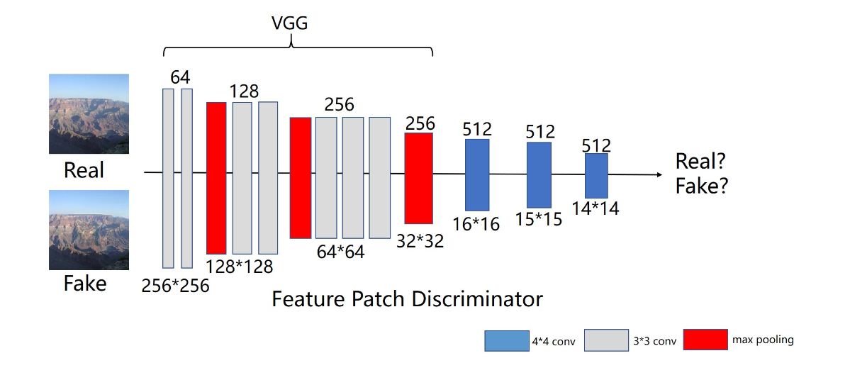

Slide 19
